Slide 1
哈尔滨工程大学理学院
矩阵论教学团队
Department of Mathematics, College of Sciences

Slide 2




课 程 要 求
作业要求
书后要求的习题,主动自觉做,抽查和不定时收取
使用教材
《 矩阵论教程》国防工业出版社 2012
其他辅导类参考书（自选）
矩阵论网站
http://matrix.hrbeu.edu.cn/

Slide 3


第四章 特殊矩阵
1
单纯矩阵
2
矩阵
3
Hermite矩阵与Hermite二次型
幂等矩阵与幂零矩阵
4
授课预计
(8学时)

Slide 4

教 学 内 容 和 基 本 要 求
1，理解和掌握方阵的特征值和谱的概念，掌握矩阵的特征值的
代数重数和几何重数的概念
2,理解掌握行列式因子、不变因子和初等因子的概念和求法，理解和掌握Smith标准形的概念和性质，并会求Smith标准形
3, 理解和掌握Hermite二次型的定义及其相关性质。掌握Hermite二次型正定性的相关概念和判定方法，理解广义特征值及瑞利商。
4, 理解和掌握幂等阵和幂零阵的相关概念与性质
重点: 矩阵的对角化； Smith标准形; Hermite二次型；
难点: Hermite二次型正定性的判别。

Slide 5


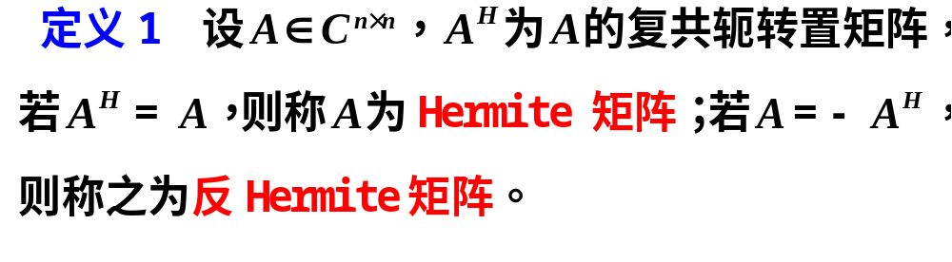

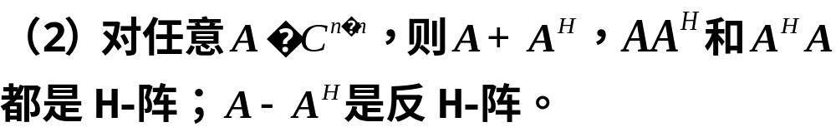
§4.3
Hermite矩阵与Hemite二次型
4.3.1 Hermite矩阵
注：

Slide 6

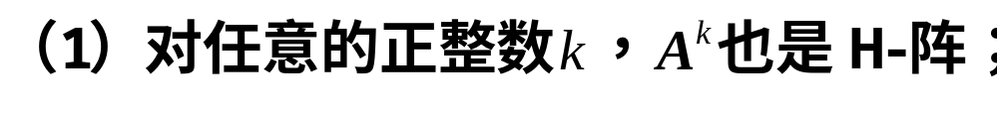
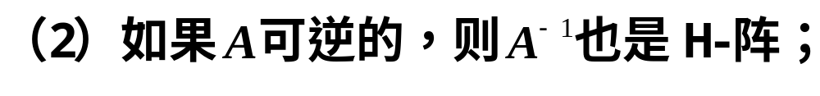
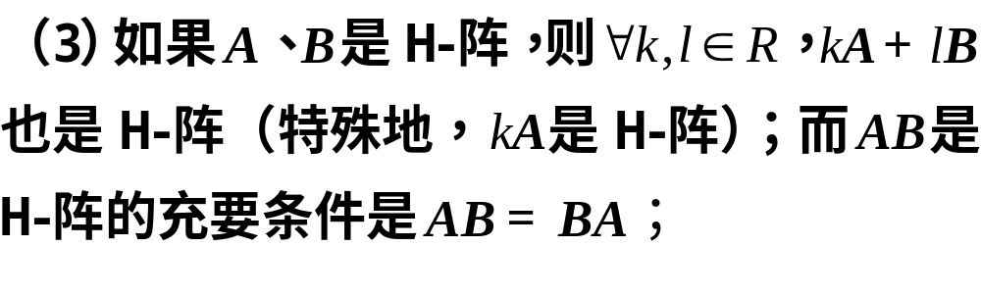
H-阵简单的性质，如果 是H-阵，则

Slide 7
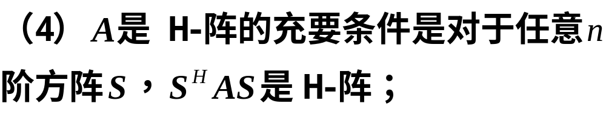
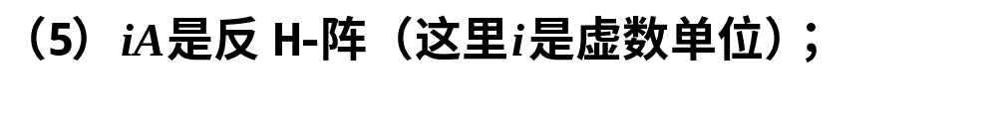
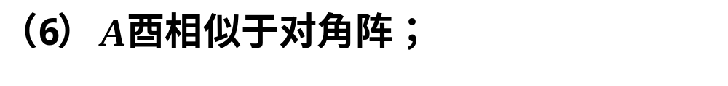
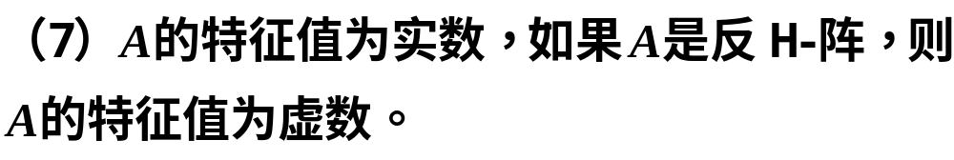

Slide 8

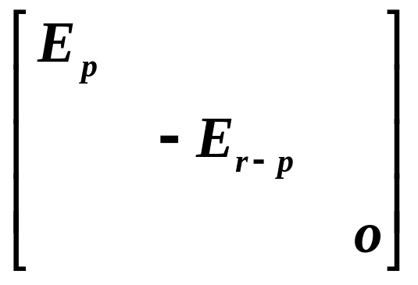

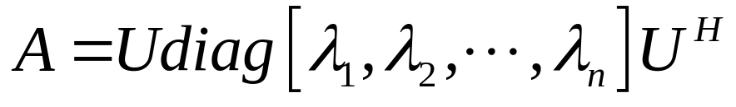
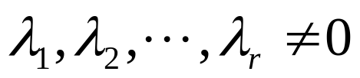
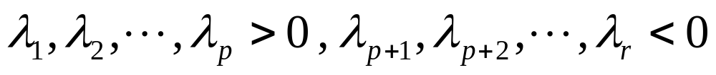
定理1 设 ,则
若 ,则A与矩阵
合同,其中p为A的正惯性指数,r- p为负惯性指数
证明：因为A是正规矩阵,所以存在酉矩阵U,使得:
不妨假设

Slide 9
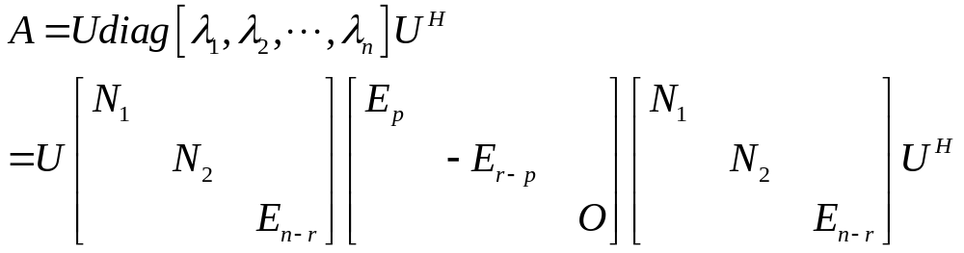
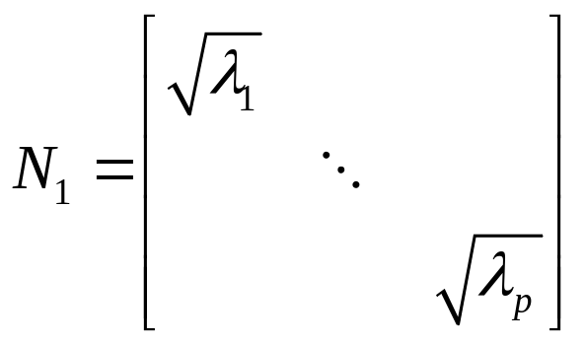
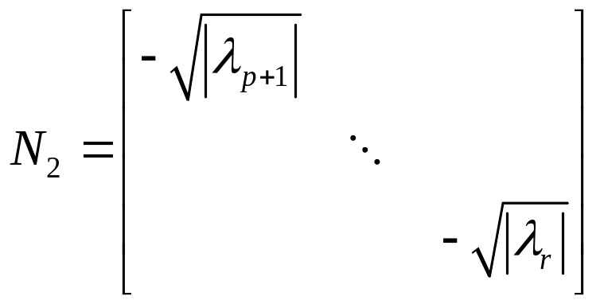
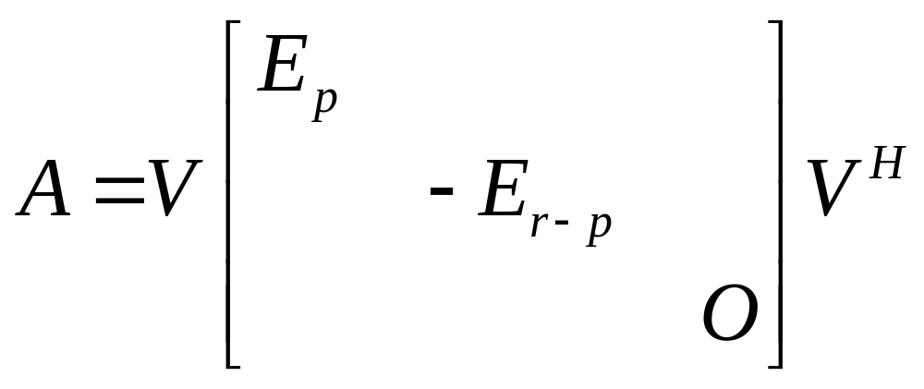
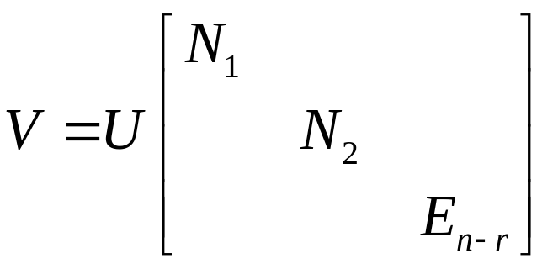
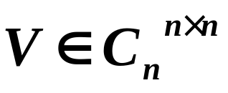
则有:
由此可以看出:H-阵A的正、负惯性指数即为A的特征值的个数,因此A的惯性指数唯一确定,是合同变换下的不变量
其中:
我们记
于是: ,且:

Slide 10
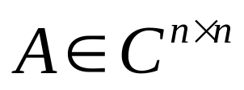

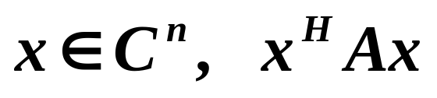
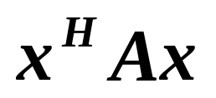
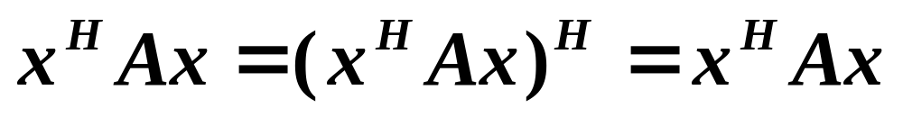
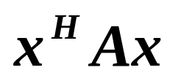
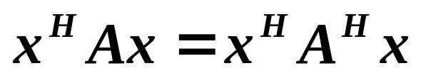
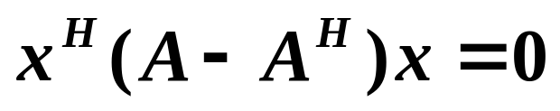
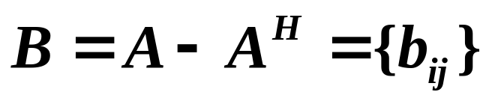
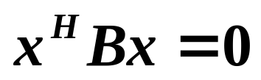
定理2 设 , 则 是H-阵的充分必要条件
是对于任意的 是实数.
证明: 必要性,因为 是数, A 是H-阵,所以:
所以: 为实数
充分性:
因为 是实数, 故
即: ,设
则:

Slide 11
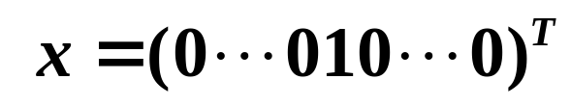

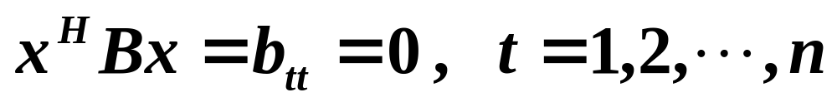
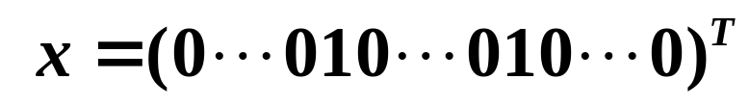


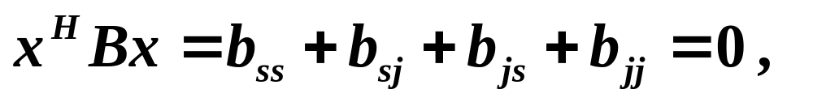
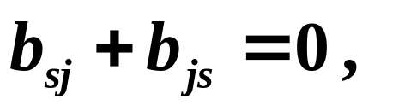
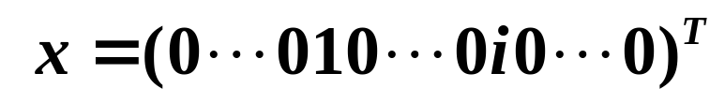
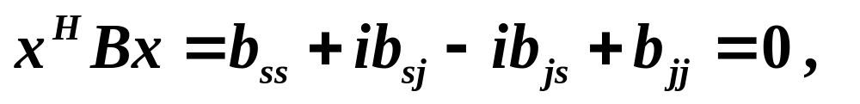
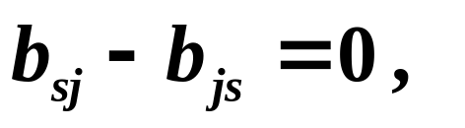
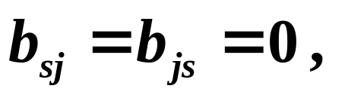
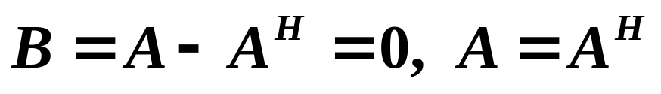
(1) 取 ,则
(2) 取 .则
由(1)知
(3) 取 ,则
由(2) 所以

Slide 12
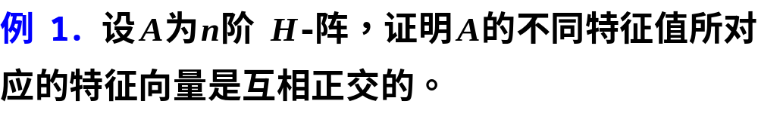
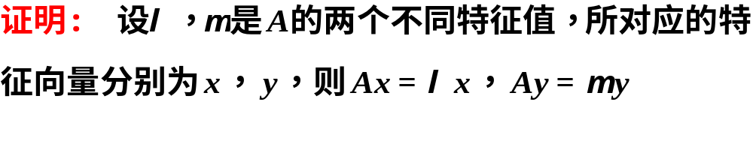
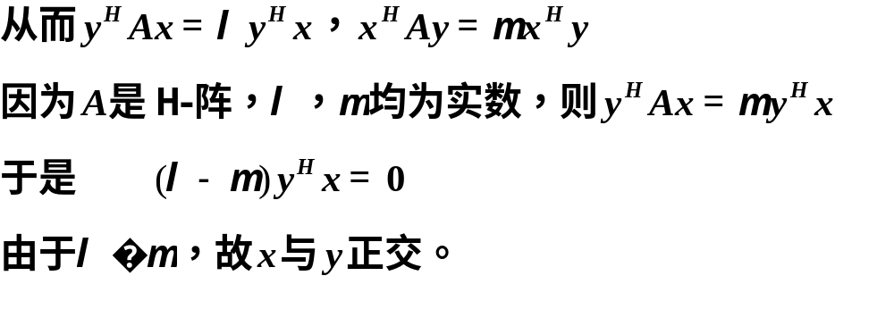

Slide 13

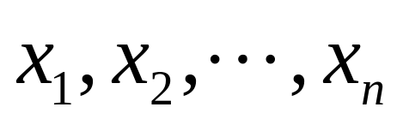
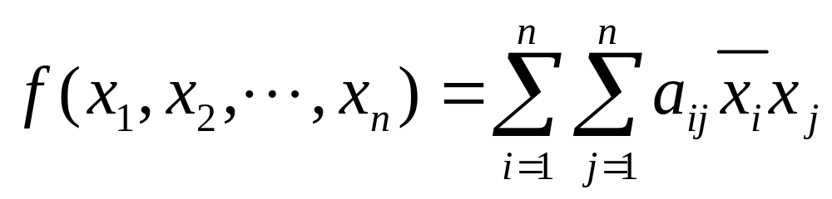
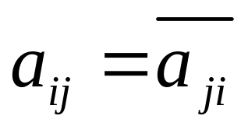
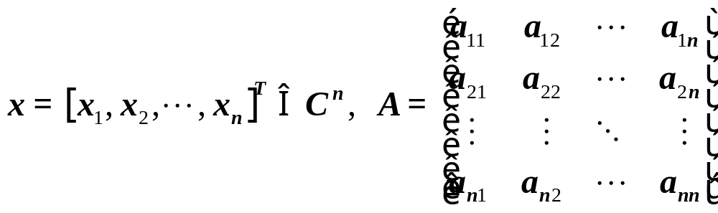
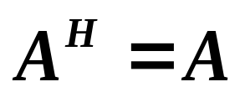
4.3.2 Hermite二次型
定义2 由 个复变量 , 系数为复数的二次齐次多项式
称为Hermite二次型, 这里
如果记 :

Slide 14
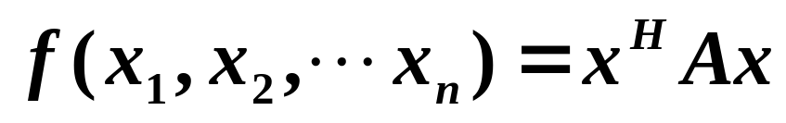
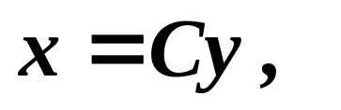
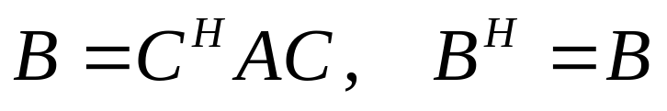
那么上面的Hermite二次型可以记为
称为Hermite二次型对应的矩阵 , 并称 的秩为Hermite二次型的秩.
对于Hermite二次型作可逆的线性替换
则
这里
在Hermite二次型中最简单的一种是只含有纯的
平方项无交叉项的二次型,

Slide 15
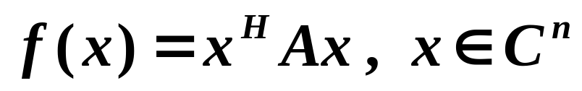








即:
定义3 称这种形状的Hermite二次型为标准形的Hermite二次型.
定理3 对于任意一个Hermite二次型
必存在酉线性替换 , 可以将Hermite二次型 化为标准形
其中 是H-矩阵 的特征值.

Slide 16




证明: 因为 是Hermite矩阵,所以
其中: 为实数
令:

Slide 17







定理4 设 , 的正惯性指数为 ,则存在可逆的线性替换
使的Hermite二次型
为规范标准型
称为 的规范型

Slide 18



Slide 19


Slide 20


Slide 21






Slide 22






正定的Hermite矩阵的性质

Slide 23



Slide 24






Slide 25






Slide 26






例3. 设 是一个正定的H-阵, 且又是酉矩阵,证明:
证明: 由于 是一个正定H-阵, 所以必存在
使得
由于 又是酉矩阵,所以
这样必有 , 从而

Slide 27









例4. 设 是一个正定的H-阵, 是一个反H-阵,
证明: 与 的特征值实部为零.
证明: 设 为矩阵 的任意一个特征值, 则
由于 是一个正定H-阵, 所以存在可逆矩阵 使得
,将其代入上面的特征多项式有

Slide 28



这说明 也是矩阵 的特征值. 另一方面注意矩阵 为H-反阵, 从而 实部为零.
同样可以证明BA
例5. 设 是一个正定的H-阵, 是一个反H-阵,
证明: 是可逆矩阵.
证明: 由于 是一个正定H-阵, 所以存在可逆矩阵
使得:
这表明 是可逆的. 于是

Slide 29





另一方面注意矩阵 仍然为正定H-阵, 而矩阵 为H-反阵, 由上面的例题结论可知
矩阵 的特征值实部为零, 那么矩阵
的特征值中不可能有零, 从而
所以,
即 是可逆阵

Slide 30




定理8 设
则A是正定的充分必要条件是A的顺次主子式大于零
即:

Slide 31



Slide 32



Slide 33










4.3.3 H-矩阵的广义特征值
设 均为 阶Hermite-阵,且 又是正
定的，如果存在
定义5
则称 为A的相对于B的广义特征值,称 为对应于
广义特征值 的广义特征向量
定理10 设 ,都是Hermite-阵,且B 是正定的, 则A的相对于B的广义特征值 都是实数.
其中:
是A相对于B的广义特征值
定理11 设 ,都是Hermite-阵,且B是正定的,
则存在可逆阵 使得:

Slide 34



Slide 35




Slide 36










4.3.4 瑞利商
为实数
设: ,称:
定义6
为A的瑞利商
定理12 设 Hermite-阵A的瑞利商,则
(1) 任意的 ,有:
(2)
(3) 任意的
其中: 为A的特征值 的特征子空间

Slide 37


Bye
Good

